Slide 1
NAJSTARIJA NASELJA U NAŠOJ ZEMLJI
LEPENSKI VIR
VIMINACIJUM
VINČA

Slide 2
LEPENSKI VIR
Kulturno središte praistorijskog sveta nalazilo se upravo na prostorima današnje Srbije.
Kultura Lepenskog Vira stara je oko 8500 godina i jedno je od najznačajnijih praistorijskih arheoloških nalazišta kamenog doba.
Smešten je na desnoj obali Dunava u Đerdapskoj klisuri u blizini Donjeg Milanovca.

Slide 3
Život ljudi u Lepenskom Viru

Slide 4
Staništa u Lepenskom Viru su vrlo neobična, kružnog su oblika ili u obliku trouglova sa zaobljenim stranama.
Na sredini se uglavnom nalazilo pravougano ognjište, kao i razne skulpture napravljene od kamena.
Stanovnici su bili ribolovci i lovci.

Slide 6
Lepenski Vir danas

Slide 7
VIMINACIJUM
Viminacijum je arheološko nalazište u blizini starog Kostolca i Požarevca.
Rimski vojni logor i grad nastao je u I veku i trajao je do početka VII veka.
Bio je najveće naselje na donjem Dunavu.
Procenjuje se da je grad imao 48 hiljada stanovnika.
Nalaze iz Viminacijuma čine novac, bronzani predmeti, skulptura glave Apolona, skulpture žena, stubovi, figure životinja.

Slide 9
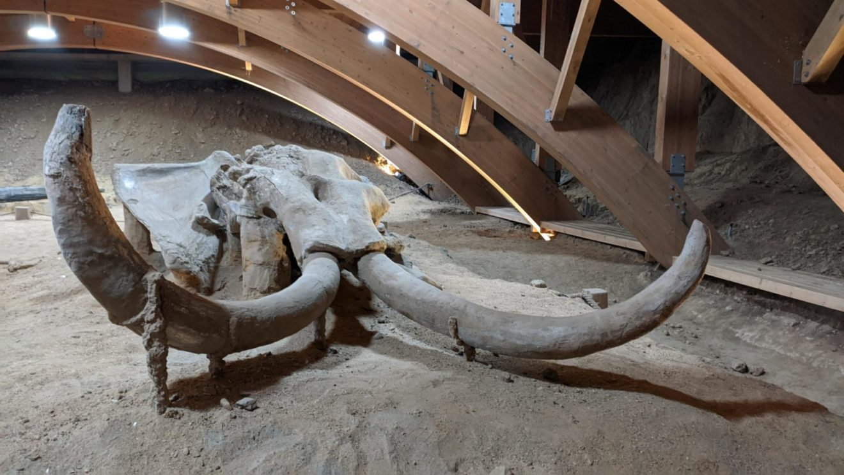
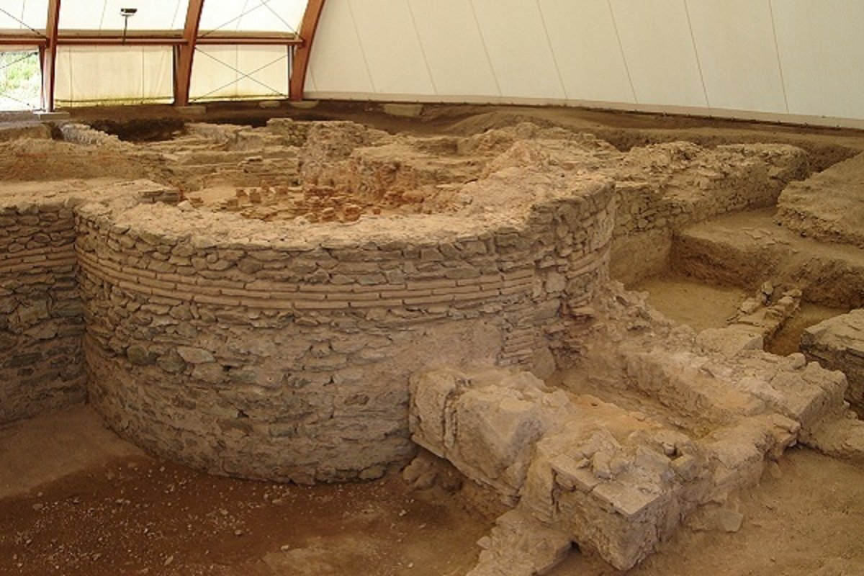
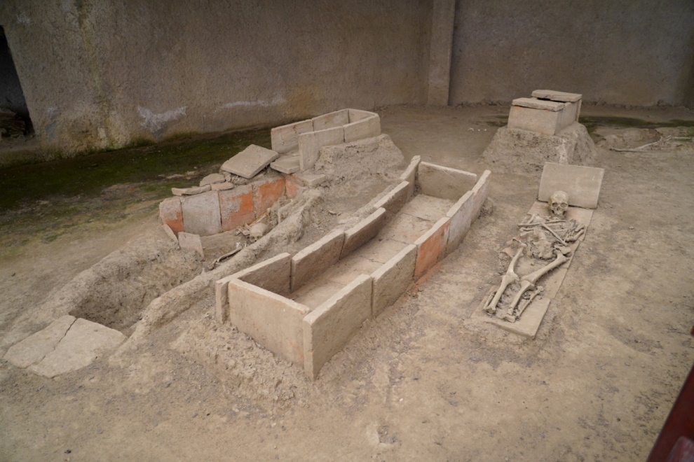
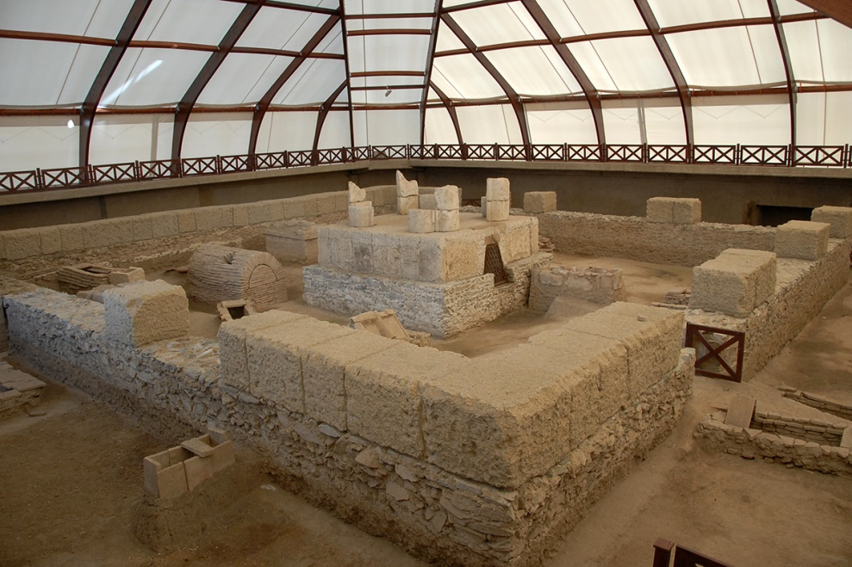

Slide 10
VINČA
Viča ili Belo brdo je arheološki lokalitet koji se nalazi na desnoj obali Dunava, 14 km od Beograda.
Arheolozi su utvrdili da se na tom mestu nalazilo najveće naselje u doba neolita, staro više od 7000 godina.
Arheološko blago Vinče nalazi se na dubini od oko 10.5 metara.
Većina predmeta iskopanih u Vinči nalaze se u Narodnom muzeju na odseku za arheologiju.

Slide 12
Otkriveni su ostaci kuća, keramičke posude, kameno oruđe i oružje.
Pronađen je veliki broj identičnih premdeta što ukazuje da su ljudi na ovim prostorima već u kasnom kamenom dobu imali neku vrstu standardizovane proizvodnje.
Stanovnici Vinče su živeli urbanim životom, veoma blizu jedni drugima.
Iako je veliki deo ovog nalazišta iskopan, istraživanja nisu ni blizu završetka, a svetu još uvek nisu poznate sve tajne ove obale Dunava.

Slide 13
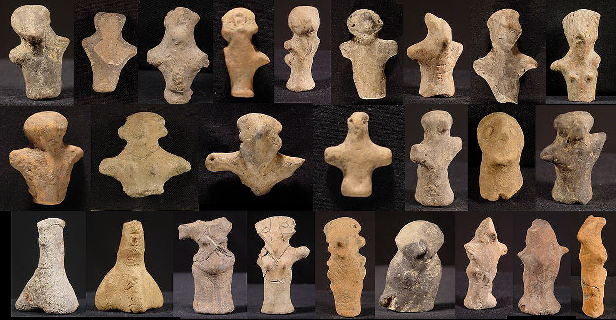

Slide 14
JANA RADOSAVLJEVIĆ 6/4

